Slide 1
Анализ алгоритмов глубокого машинного обучения в задачах распознавания изображений
Александр Сергеевич Коротков
Научный руководитель: Д.В. Матвеев
16.06.2020
Анализ алгоритмов глубокого машинного обучения в задачах распознавания изображений

Slide 2
Цели и задачи работы
Цель: Изучить и проанализировать применение алгоритмов глубокого машинного обучения в задачах распознавания изображений.
Задачи:
Изучить теоретический материал про обучение глубоких нейронных сетей и их применение в классификации изображений.
Изучить документацию библиотеки Tensorflow.
Изучить вопрос диагностики COVID­19 по рентгеновским снимкам грудной клетки.
Разработать и обучить различные модели сверточных нейронных сетей на наборе рентгеновских снимков.
Сравнить точности работы реализованных нейронных сетей.
Анализ алгоритмов глубокого машинного обучения в задачах распознавания изображений

Slide 3
Сверточные нейронные сети
0 | 1 | 1 | 1 | 0 | 0 | 0
0 | 0 | 1 | 1 | 1 | 0 | 0 |  |  |  |  |  | 1 | 4 | 3 | 4 | 1
0 | 0 | 0 | 1 | 1 | 1 | 0 |  |  |  |  |  | 1 | 2 | 4 | 3 | 3
0 | 0 | 0 | 1 | 1 | 0 | 0 |  |  |  |  |  | 1 | 2 | 3 | 4 | 1
0 | 0 | 1 | 1 | 0 | 0 | 0 |  |  |  |  |  | 1 | 3 | 3 | 1 | 1
0 | 1 | 1 | 0 | 0 | 0 | 0 |  |  |  |  |  | 3 | 3 | 1 | 1 | 0
1 | 1 | 0 | 0 | 0 | 0 | 0
Сеть | Top­1 | Top­5
VGG­16 | 71.3% | 90.1%
VGG­19 | 71.3% | 90.0%
Inception V3 | 77.9% | 93.7%
ResNet­50 V2 | 76.0% | 93.0%
ResNet­101 V2 | 77.2% | 93.8%
ResNet­152 V2 | 78.0% | 94.2%
DenseNet­121 | 75.0% | 92.3%
DenseNet­169 | 76.2% | 93.2%
DenseNet­201 | 77.3% | 93.6%
1 | 0 | 1
0 | 1 | 0
1 | 0 | 1
1
0
1
0
1
0
1
0
1
Операция свертки
Анализ алгоритмов глубокого машинного обучения в задачах распознавания изображений

Slide 4
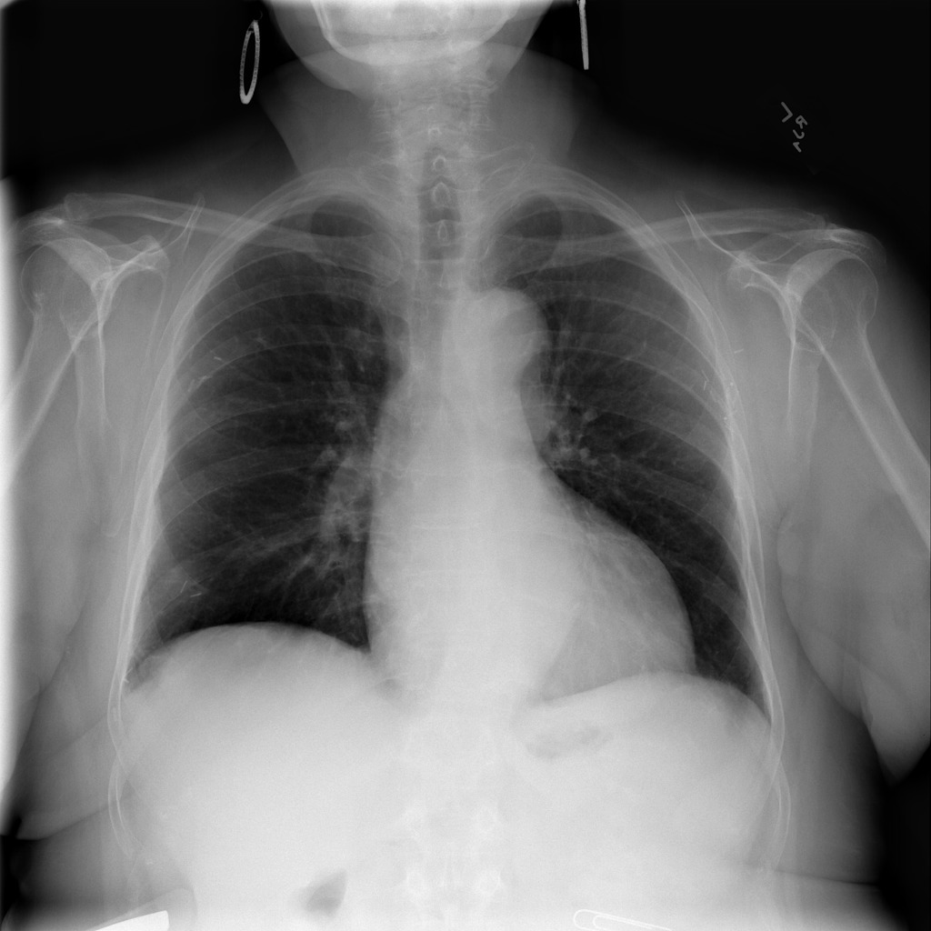
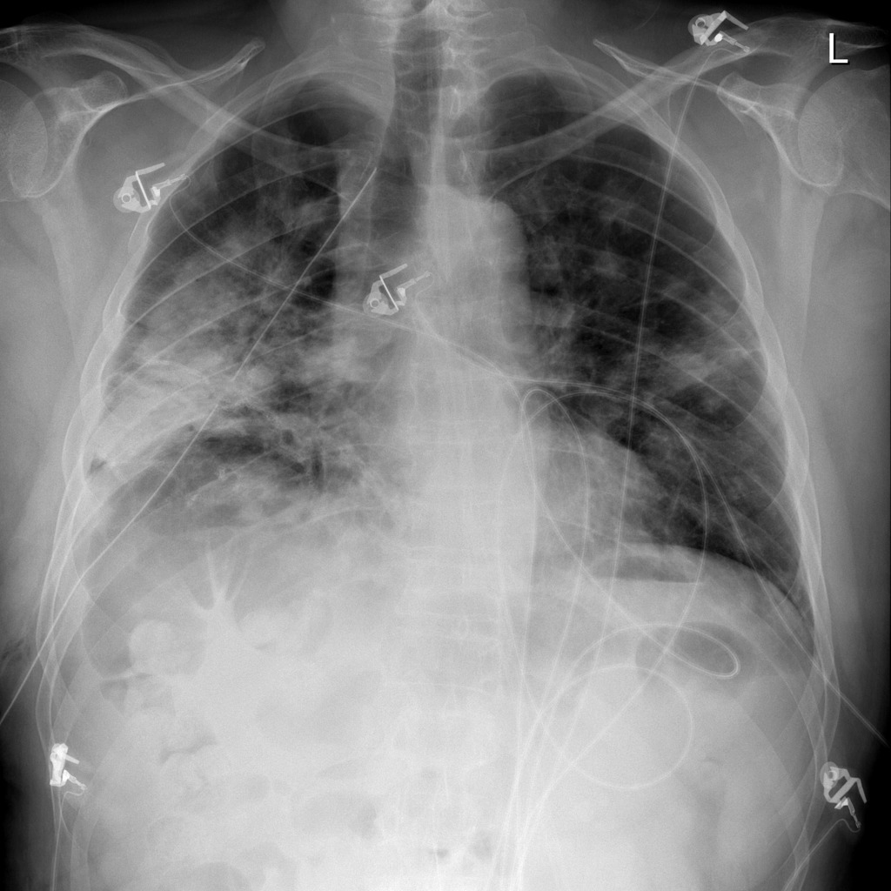
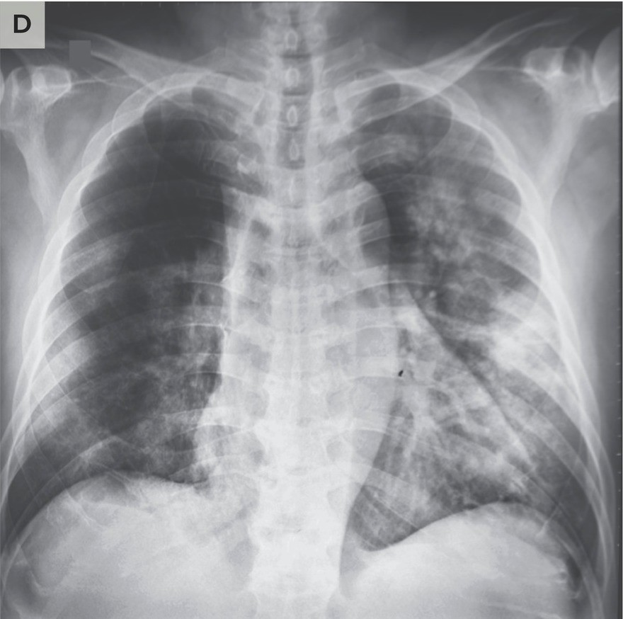
Задача диагностики COVID­19
Рентгеновские снимки грудных клеток
Норма Пневмония COVID­19
Всего было собрано 14 197 cнимков, из них 8 066 здоровых пациентов, 5 558 с пневмонией и 573 с COVID­19. По 100 изображений каждого класса было отобрано для валидации обучения.
Анализ алгоритмов глубокого машинного обучения в задачах распознавания изображений

Slide 5
Оценка качества
Для оценки качества работы алгоритмов использовались следующие метрики:
Precision:
TP
P =
TP + FP
Recall:
TP
R =
TP + FN
F1­мера:
P · R P + R
F1 = 2 ·
где TP ­ количество истинно­положительных, TN ­ истинно­отрицательных, FN ­ ложно­отрицательных ответов.
Анализ алгоритмов глубокого машинного обучения в задачах распознавания изображений

Slide 6
Предварительная обработка изображений
Предварительная обработка входных данных может существенно повлиять на обучение моделей. В рамках исследования рассматривались следующие варианты обработки изображений:
Масштабирование ­ приведение всех значений в изображении к диапазону [0,1].
Центрирование среднего значения изображения в 0 и нормализация среднеквадратичного отклонения в 1.
Анализ алгоритмов глубокого машинного обучения в задачах распознавания изображений

Slide 7
Предварительная обработка изображений
Таблица: Результаты обучение моделей с предварительным маштабированием значений
Сеть | loss | precision | recall | val_loss | val_precision | val_recall
Inception V3 | 0.2352 | 0.9176 | 0.9106 | 0.2737 | 0.7884 | 0.7700
ResNet­50 | 0.3242 | 0.8870 | 0.8732 | 0.2373 | 0.7354 | 0.7133
DenseNet­201 | 0.2742 | 0.9054 | 0.8969 | 0.3196 | 0.7560 | 0.7333
Таблица: Результаты обучение моделей с предварительным центрированием значений
Сеть | loss | precision | recall | val_loss | val_precision | val_recall
Inception V3 | 0.3387 | 0.8860 | 0.8697 | 0.5269 | 0.7204 | 0.6700
ResNet­50 | 0.3353 | 0.8848 | 0.8705 | 0.9311 | 0.6537 | 0.6167
DenseNet­201 | 0.3655 | 0.8742 | 0.8622 | 0.3539 | 0.7643 | 0.7133
Анализ алгоритмов глубокого машинного обучения в задачах распознавания изображений

Slide 8
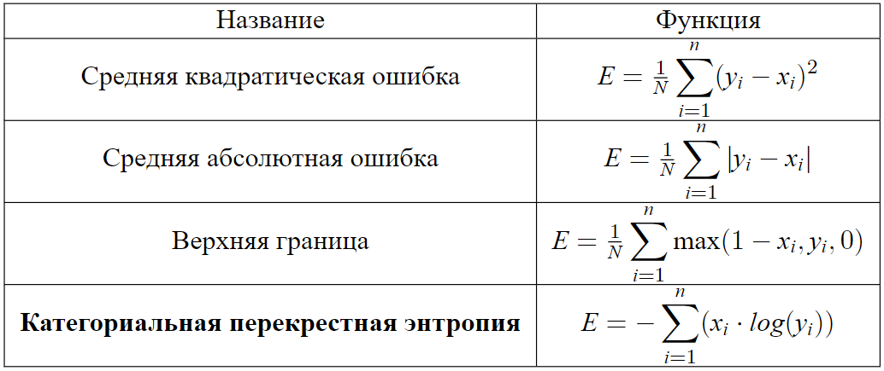
Функции потерь
Таблица: Популярные функции потерь
y_{i} – ожидаемое значение i­го нейрона, x_{i} – полученное значение i­-го нейрона, n – количество выходных нейронов.
Анализ алгоритмов глубокого машинного обучения в задачах распознавания изображений

Slide 9
Выбор оптимизатора
Параметры:
количество эпох: 10
размер пакета: 8
Функция потерь: категориальная перекрестная энтропия
размер входов: 500x500
Модели:
Inception V3 ResNet­50 V2 DenseNet­201
Оптимизаторы:
SGD ­ Стохастический градиентный спуск
RMSprop Adam
Анализ алгоритмов глубокого машинного обучения в задачах распознавания изображений

Slide 10
Результаты
Adam:
 | Inception V3 |  |  | ResNet­50 V2 |  |  | DenseNet­201
 | precision | recall | f1­score | precision | recall | f1­score | precision | recall | f1­score
COVID­19 | 0.53 | 0.38 | 0.44 | 0.55 | 0.40 | 0.46 | 0.52 | 0.56 | 0.54
Normal | 0.51 | 0.58 | 0.54 | 0.51 | 0.53 | 0.52 | 0.53 | 0.51 | 0.52
Pneumonia | 0.59 | 0.68 | 0.63 | 0.52 | 0.63 | 0.57 | 0.53 | 0.51 | 0.52
RMSprop:
 | Inception V3 |  |  | ResNet­50 V2 |  |  | DenseNet­201
 | precision | recall | f1­score | precision | recall | f1­score | precision | recall | f1­score
COVID­19 | 0.57 | 0.51 | 0.54 | 0.56 | 0.84 | 0.67 | 0.53 | 0.23 | 0.32
Normal | 0.52 | 0.70 | 0.60 | 0.63 | 0.36 | 0.46 | 0.56 | 0.65 | 0.60
Pneumonia | 0.53 | 0.58 | 0.55 | 0.54 | 0.49 | 0.51 | 0.55 | 0.77 | 0.64
SGD:
 | Inception V3 |  |  | ResNet­50 V2 |  |  | DenseNet­201
 | precision | recall | f1­score | precision | recall | f1­score | precision | recall | f1­score
COVID­19 | 0.63 | 0.50 | 0.56 | 0.50 | 0.58 | 0.54 | 0.33 | 0.88 | 0.48
Normal | 0.60 | 0.64 | 0.62 | 0.56 | 0.55 | 0.55 | 0 | 0 | 0
Pneumonia | 0.67 | 0.64 | 0.65 | 0.52 | 0.45 | 0.48 | 0.33 | 0.11 | 0.17
Анализ алгоритмов глубокого машинного обучения в задачах распознавания изображений

Slide 11
Заключение
Итоги:
Собрана база рентгеновских снимков здоровых пациентов и пациентов с Covid­19 и пневмонией.
Проведен анализ вариантов предварительной обработки данных для решения данной задачи.
Разработаны и обучены модели Inception, ResNet и DenseNet для диагностики COVID­19.
Лучшие результаты показала сеть Inception V3 вместе с оптимизатором SGD.
Анализ алгоритмов глубокого машинного обучения в задачах распознавания изображений

Slide 12
Спасибо за внимание!
Анализ алгоритмов глубокого машинного обучения в задачах распознавания изображений

